Slide 1
khởi động
Những câu thơ sau được các nhà thơ cảm nhận về mùa nào trong năm?

Slide 2
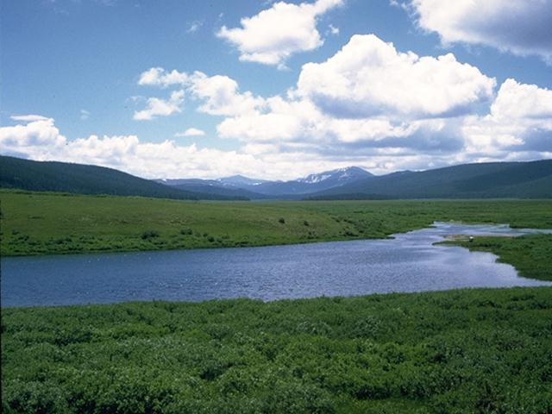
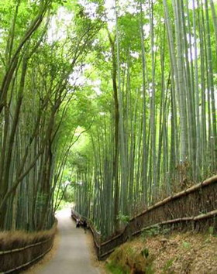
Nguyễn Khuyến.
Tầng mây lơ lửng trời xanh ngắt
Ngõ trúc quanh co khách vắng teo

Slide 3

Với Xuân Diệu:
Đây mùa thu tới mùa thu tới
Với áo mơ phai dệt lá vàng

Slide 4
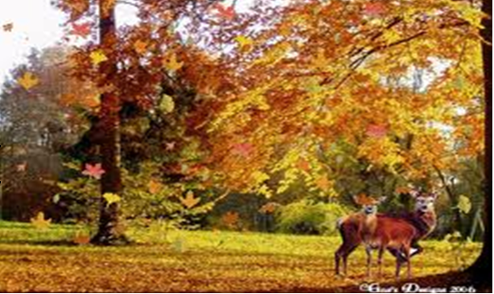
Với Lưu Trọng Lư:
Con nai vàng ngơ ngác
Đạp trên lá vàng khô

Slide 5
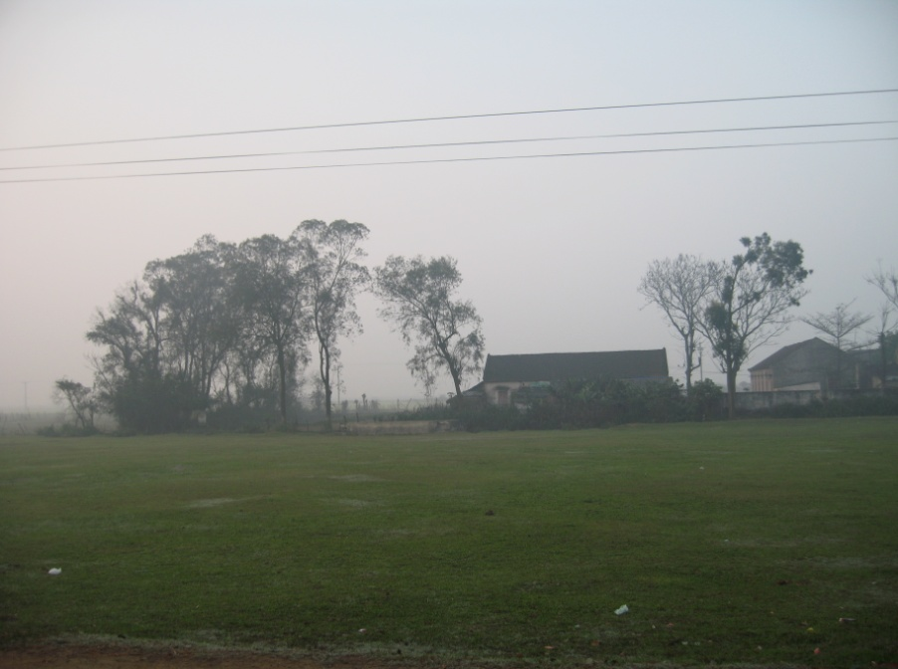
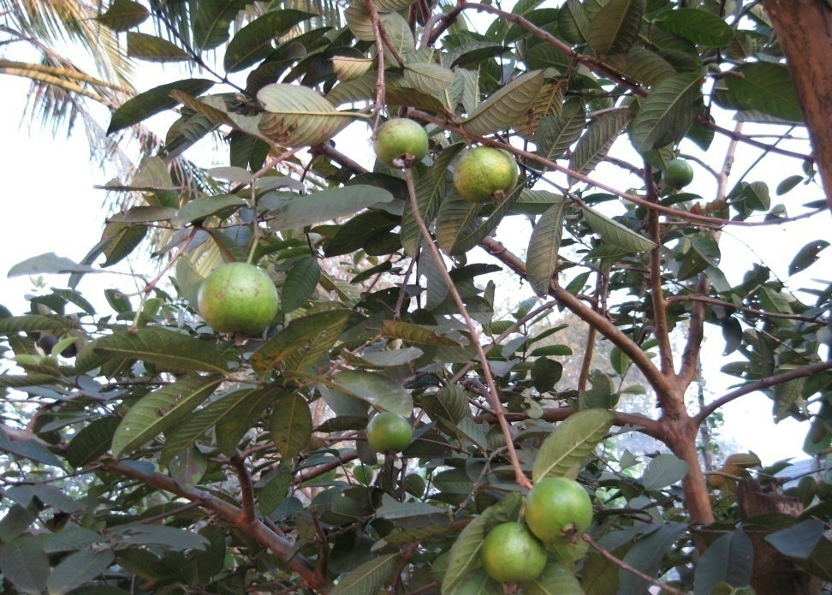
Bỗng nhận ra hương ổi
Phả vào trong gió se
Sương chùng chình qua ngõ...
- Hữu Thỉnh-

Slide 6
Cảm xúc mùa thu
(Thu hứng) - Đỗ Phủ

Slide 7
KHÁI NIỆM THƠ ĐƯỜNG

Slide 8
01
Việt Nam văn học Sử yếu – Dương Quảng Hàm
Đường luật hay Cận thể là thể thơ đặt ra từ thời nhà Đường (618 – 907) phải theo niêm luật nhất định
Việt Hán văn khảo – Phan Kế Bính
02
Thơ năm chữ là ngũ ngôn, thơ bảy chữ là thất ngôn, bảy ngôn mỗi bài bốn câu gọi là tứ tuyệt, mỗi bài tám câu gọi là bát cú. Ngũ ngôn và thất ngôn không cần điệu bằng trắc, có vần thì gọi là cổ thể, cần dùng đến bằng trắc được gọi là Đường luật. Đường luật là luật ấy từ nhà Đường mới đặt ra, rồi sau đó cứ tuân đó mà làm luật.
03
Quốc văn cụ thể - Bùi Kỉ
Vì từ Đường mới bắt đầu đặt ra luật thơ, nên gọi là Đường luật. Thơ luật là lối văn có vần mà đối nhau, cũng đủ cả thất ngôn, ngũ ngôn như cổ phong, khác với cổ phong là hạn định bằng trắc – sai thì gọi là thất luật.

Slide 9
Từ điển thuật ngữ Văn học
Thơ Đường: Chỉ tất cả bài thơ sáng tác vào đời Đường ở Trung Quốc (Bất kể thuộc thể thơ nào), có khi lại chỉ tất cả các bài thơ làm theo thể Đường luật (bất kể sáng tác vào lúc nào, ở đâu – Trung Quốc hay Việt Nam)
Thơ Đường luật: Thơ Đường luật hay còn gọi là thơ cận thể, là thể thơ cách luật ngũ ngôn hoặc thất ngôn được đặt ra từ thời Đường ở Trung Quốc.

Slide 10
MỘT SỐ ĐẶC TRƯNG CƠ BẢN

Slide 11
CẢM HỨNG CHỦ ĐẠO
01
Thơ u hoài về thế sự, nặng niềm ưu tư xã hội, đó là cảm hứng của nhà Nho.
02
Hướng về tư tưởng Ðạo giáo yêu thiên nhiên, thích xa lánh việc đời , tư tưởng Lão Trang
03
Hướng về Phật giáo, xa lánh đời nhưng vẫn còn gần nhân thế

Slide 12
CẤU TRÚC – BỐ CỤC
Đề - Thực – Luận – Kết
Bố cục giao nhiệm vụ cho mỗi phần
Khai – Thừa – Chuyển – Hợp
Chỉ ra mối quan hệ liên tục giữa bốn phần

Slide 13
LUẬT
NIÊM
Khái niệm
Khái niệm
Là cách sắp đặt tiếng bằng tiếng trắc trong các câu của một bài thơ
Luật được bắt đầu bằng âm thanh của chữ thứ hai của câu thứ nhất.
Nếu chữ thứ hai là thanh bằng thì gọi bài thơ luật bằng. Chữ thứ hai là thanh trắc thì gọi là bài thơ luật trắc.
Là sự liên lạc về âm luật của hai câu thơ trong bài thơ Đường luật. Hai câu thơ niêm với nhau khi nào chữ thứ hai của hai câu cùng theo một luật, hoặc là cùng bằng hoặ cùng trắc, bằng niêm bằng, trắc niêm trắc
B B T T B
T T T B B
T T B B T
B B T T B
B B B T T
T T T B B
T T B B T
B B T T B
B B T T B
T T T B B
T T B B T
B B T T B
B B B T T
T T T B B
T T B B T
B B T T B
Ví dụ
Ví dụ

Slide 14
ĐỐI
VẦN
Đối là đặt hai câu đi song đôi cho ý với chữ trong hai câu ấy căn xứng với nhau (Đối tương phản hoặc tương hỗ)
Đối ý là tìm hai câu có ý tưởng cân nhau mà đặt thành hai câu song nhau
Đối chữ thì vừa phải đối thanh tức là B – T, T - B, vừa phải đối loại của chữ nghĩa, hai chữ tương tự loại (cùng danh, cùng động,…)
Vần (Chữ Nho là vận) là những tiếng thanh âm hòa hiệp đặt vào hai hoặc nhiều câu văn để hưởng ứng nhau.
Thơ Ðường luật chỉ gieo một vần là vần bằng (bình), hiếm khi gieo vần trắc. Gieo vần vào chữ cuối của câu 1, 2, 4, 6 và 8. (ngoại lệ: riêng chữ cuối của câu 1 ngũ ngôn bát cú có thể không cần gieo vần cũng được).

Slide 15

HÌNH THÀNH
KIẾN THỨC

Slide 16
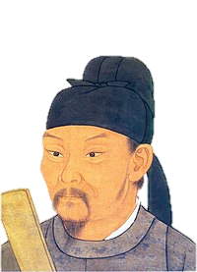

TRÌNH BÀY NHỮNG HIỂU BIẾT ĐÃ TÌM HIỂU VỀ TÁC GIẢ ĐỖ PHỦ VÀ BÀI THƠ “THU HỨNG”
Đỗ Phủ

Slide 17
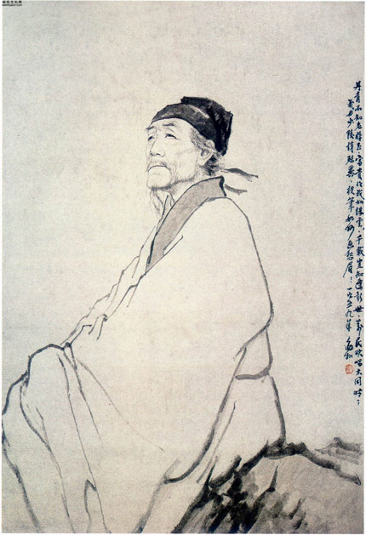
I. TÌM HIỂU CHUNG
1. tÁC GIẢ
- Đỗ Phủ (712- 770) tự là Tử Mĩ
- Quê: huyện Củng - Hà Nam - Trung Quốc
- Là nhà thơ hiện thực vĩ đại nhất trong lịch sử thời Đường, danh nhân văn hóa thế giới, được tôn là “thi thánh”
- Thơ ông là bức tranh hiện thực sinh động và chân xác về xã hội đương thời, thể hiện sự đồng cảm với nỗi khổ của nhân dân trong thời li loạn, chứa chan tình yêu nước và tinh thần nhân đạo

Slide 18
I. TÌM HIỂU CHUNG
2. tÁC phẩm
- Hoàn cảnh sáng tác: Bài thơ được viết trong thời gian Đỗ Phủ cùng gia đình đi chạy nạn ở Quỳ Châu (766)
- Vị trí bài thơ: Là bài thứ nhất nằm trong chùm thơ Thu hứng (8 bài).
- Thể thơ: Thất ngôn bát cú Đường luật.
- Bố cục: 2 phần
+ 4 câu đầu (tiền giải): tả cảnh mùa thu ở Quỳ Châu
+ 4 câu sau (hậu giải): nỗi lòng nhà thơ

Slide 19
II. TÌM HIỂU Chi tiết
1. cảnh sắc mùa thu
+ Hai câu đề đã gợi lên bức tranh mùa thu qua những hình ảnh, chi tiết nào? Hãy giải thích các hình ảnh để làm rõ. Từ không khí ấy gợi lên cảm nhận về bức tranh mùa thu của thi sĩ ra sao?
+ Không gian đã có sự thay đổi như thế nào ở hai câu thơ tiếp theo?
 | Hình ảnh | Màu sắc | Đặc điểm
Bức tranh mùa thu
Nhận xét
- “Ngọc lộ” (sương móc trắng)
- “Phong thụ lâm” (rừng phong)
- Trắng xóa
- Đỏ úa
“Điêu thương” (điêu tàn)
- “Khí thu” (hơi thu)
- “Tiêu sâm” (hiu hắt)
- “Ba lãng” (sóng)
- “Phong vân” (gió mây)
- “Kiêm thiên dũng” (vọt tận lưng trời)
- “Tiếp địa âm” (sà xuống mặt đất âm u)
Những hình ảnh mang đặc trưng của chiều thu ở Quảng Châu
Lạnh lẽo, tàn tạ
Vừa bi thương, ảm đạm; vừa tối tăm, ngột ngạt

Slide 20
II. TÌM HIỂU Chi tiết
1. cảnh sắc mùa thu
* 2 câu đầu:
- Điểm nhìn: Từ rừng núi xuống dòng sông, bao quát theo chiều rộng
- Rừng phong: lác đác, hạt móc sa
- Núi Vu, kẽm Vu: khí thu lòa
→ Bức tranh thu mang màu sắc bi thương, tàn tạ
Em thấy sự thay đổi tầm nhìn của tác giả trong 4 câu thơ đầu như thế nào
* 2 câu sau:
- Điểm nhìn: Xoay ngược chiều dọc từ lòng sông lên miền quan tái (gần→xa)
- Hình ảnh đối lập:
“Giữa lòng sông” >< “ Trên cửa ải”
“Sóng vọt tận trời” >< “Mây sa sầm mặt đất”
→ Sự vận động trái chiều và triệt để

Slide 21
* Tiểu kết: Qua bốn câu thơ đầu cảnh vật hiện lên không một chút bình yên, mang dấu ấn của vùng Qùy Châu (vừa âm u, vừa hùng vĩ). Cảnh tượng bất an ấy là hình bóng, là dáng dấp của một xã hội Trung Quốc loạn li, với bao sóng gió, tang thương, gợi nên biết bao nỗi niềm, biết bao xúc cảm cho kẻ tha hương.
II. TÌM HIỂU Chi tiết

Slide 22
2. Tình thu
II. TÌM HIỂU Chi tiết
* 2 câu đầu:
- Nghệ thuật ẩn dụ:
+ Cúc: hoa của mùa thu (biểu trưng của niềm vui và vẻ đẹp) nở 2 lần → 2 lần rơi lệ → gợi nỗi buồn sâu lắng
+ Cô chu: con thuyền cô độc → vừa ẩn dụ cho thân phận lẻ loi, trôi nổi của tác giả; vừa là phương tiện đưa tác giả trở về “cố viên”
- “Hệ” : buộc chặt → dây buộc thuyền cũng để thắt lòng người
Nhà thơ đã dùng những hình ảnh gì để diễn tả tâm trạng của mình
Em có nhận xét gì về hình ảnh con thuyền lẻ loi trong bài thơ
- Hình ảnh “giọt lệ cũ” → không phải chỉ bây giờ nhìn hoa cúc nở mới tuôn rơi nước mắt, không phải bây giờ hoa cúc nở mới có hình giọt nước mắt. Hoa cúc có thể nở mới nhưng nước mắt vẫn thế, nỗi đau buồn vẫn thế và nó là giọt nước mắt buồn đau trong bế tắc.
=> Nỗi đau trong bế tắc – nỗi đau thời thế, nỗi nhớ quê hương mà không thể nào có thể trở về quê hương

Slide 23
2. Tình thu
II. TÌM HIỂU Chi tiết
* 2 câu đầu:
* 2 câu sau:
Em hãy cho biết cảnh vật và âm thanh xuất hiện trong 2 câu thơ cuối như thế nào? ( vui hay buồn và nó gợi lên điều gì)
- Cảnh vật: + Nhộn nhịp của mọi người may áo rét
+ Mọi người giặt quần áo cũ để chuẩn bị cho mùa đông tới
- Âm thanh: tiếng chày đập áo, tiếng dao cắt vải, tiếng thước đo áo
→ Không khí rộn ràng chuẩn bị cho mùa đông tới
- Nghệ thuật tả cảnh ngụ tình độc đáo, sâu sắc → Gửi gắm cảm xúc, nỗi niềm: Nỗi nhớ quê – trong thân phận một kẻ tha phương nơi đất khách quê người; Nỗi lo lắng vì đất nước chưa yên.

Slide 24
* TIểu kết: Cảnh thu ở bốn câu cuối thấm đượm tình thu, thậm chí còn đồng nhất với tình thu (câu 5-6), khắc sâu ấn tượng về sự cô đơn, lẻ loi, u uất của kẻ tha hương nặng lòng với quê hương và lo âu cho tình hình đất nước chưa yên ổn; là tâm trạng hoài cổ, thế sự, chứa chan tình đời, tình người của tác giả
II. TÌM HIỂU Chi tiết

Slide 25
1. Nghệ thuật
III. tổng kết
- Kết cấu chặt chẽ, hình ảnh đặc trưng, ngôn từ nhiều tầng ý nghĩa
- Giọng điệu và âm hưởng thơ thể hiện đúng tâm trạng u buồn
- Tứ thơ vận hành một cách tự nhiên và điêu nghệ của cả không gian và thời gian
- Nghệ thuật đối chỉnh, tạo các mối quan hệ đặc sắc: xa - gần, cảnh - tình, không gian - thời gian, tĩnh - động
2. Nội dung
Bài thơ thể hiện nỗi buồn riêng thấm thía và tâm sự chứa chan lòng yêu nước thương đời của tác giả. Từ rừng núi, trời đất ngoài xa, thu về trên khóm cúc rồi lặn vào trong tâm tư. Thời gian biến chuyển, đi từ ánh sáng vào bóng tối để rồi chỉ còn nghe âm thanh vang vọng trong bóng tối bao trùm. Từ bức tranh phong cảnh chuyển dần vào bức tranh tâm cảnh.

Slide 26
iv. sơ đồ tư duy
Tác giả, tác phẩm
sự xơ xác, điêu tàn, bi thương
4 câu đầu
dữ dội, hùng vĩ
Hình ảnh đối lập: sông - cửa ải, sóng - mây
Cảm xúc
mùa thu
Hình ảnh: cúc nở, con thuyền → Thân phận cô đơn, lẻ loi
4 câu cuối
Âm thanh cuộc sống: chày đập áo
Tâm trạng hoài cổ, suy tư về thế sự

Slide 27
v. luyện tập
Câu 1: Hình ảnh thiên nhiên nào không có trong bài thơ ?
A. Sương B. Bão
C. Sóng D. Mây
E. Núi F. Rừng

Slide 28
v. luyện tập
Câu 2 : Bốn câu đầu và bốn câu sau trong bài Thu hứng có quan hệ với nhau như thế nào?
A. Bốn câu đầu tả cảnh thu, bốn câu sau tả tình thu.
B. Bốn câu đầu tả cảnh trên cao, bốn câu sau tả cảnh dưới thấp.
C. Bốn câu đầu tả xa, bốn câu sau tả gần.
D. Bốn câu đầu tả cảnh, bốn câu sau tả người.

Slide 29
v. luyện tập
Câu 3 : Hình ảnh “Nước mắt ngày trước” trong bài “Cảm xúc mùa thu” của Đỗ Phủ có ý nghĩa như thế nào?
A. Nỗi khổ đau ngày trước.
B. Đã từng rơi lệ từ trước, không phải chỉ có bây giờ.
C. Nỗi khổ đau hiện tại.
D. Không phải nước mắt bây giờ.

Slide 30
v. luyện tập
Câu 4: Hình ảnh “rừng phong” tiêu điều vì “sương móc” có ý nghĩa gì ?
A. Ngầm diễn tả cảnh đời bị vùi dập đau thương
B. Diễn tả sự độc hại của sương móc
C. Sự ghê rợn
D. Diễn tả cảnh trong sáng, êm đềm

Slide 31
v. luyện tập
Câu 5: Âm thanh “tiếng chày đập áo” có hiệu quả nghệ thuật như thế nào ?
A. Vẻ đẹp của mùa thu
B. Giúp mọi người biết được công việc của ta
C. Gợi nỗi buồn da diết cho người xa quê
D. Tả thực cảnh u buồn

Slide 32
v. luyện tập
Câu 6: Bài thơ “Cảm xúc mùa thu” của Đỗ Phủ được khởi hứng bằng gì?
Bài thơ được khởi hứng bằng “thu” và quả thực câu nào cũng nói đến mùa thu. Nhưng chỉ có điều thật khó có thể phân biệt rạch ròi đâu là “thu tình” và đâu là “thu cảnh”. Hay nói cách khác, thu cảnh cũng chính là thu tâm (thu – hứng).
Câu 7: Nhận xét về mối quan hệ giữa tình thu và cảnh thu ở 4 câu sau?
Mối quan hệ giữa bốn câu thơ đầu với bốn câu thơ cuối là cả hai cùng góp phần tạo nên một bức tranh mùa thu trầm hùng bi tráng. Nó thể hiện mối quan hệ trong sự vận hành của tứ thơ là đi từ cảnh đến tình, cảnh khởi sinh tình và tình thấm sâu vào cảnh. Toàn bộ bài thơ, từ hình ảnh đến câu chữ đều chuyển tải tình cảm của thi nhân trước cảnh sắc mùa thu.

